Slide 1

Підприємництво
і
підприємство

Slide 2



Підприємництво - самостійна, ініціативна, ризикована діяльність суб'єкта господарювання з виробництва товарів та надання послуг з метою одержання прибутку.

Slide 3



Таке розуміння підприємництва сформувалося не відразу. Різні дослідження і дослідники протягом двох століть робили свої внески у визначення цієї категорії. Серед них: Рене Кантільйон, Макс Вебер,Вернер Зомбарт, Йозеф Шумпетер.
Вперше цей термін застосував французький банкір на початку XVIII ст. Рене Кантільйон. До підприємців він відносив тих, хто був зайнятий своєю справою в умовах нестабільності, а отже, був змушений ризикувати.

Slide 4

У Шумпетера підприємець - це не тільки звичайний хазяїн, це новатор, це економічний лідер, це людина яка:
3) опановує нові ринки збуту;
1) виробляє нові блага або удосконалює якість існуючих;
2) впроваджує нові засоби виробництва;
4) використовує нові джерела сировини;
5) створює промислові організації нового типу.

Slide 5

Підприємницька діяльність різноманітна, як і різноманітні людські потреби. Усі численні вияви підприємництва можна згрупувати в певні види. Серед них:
- комерційне підприємництво, тобто товарно-грошові, торговельно-обмінні операції (купівля-продаж предметів споживання та засобів виробництва);
- фінансове підприємництво - різновид комерційного, особливістю якого є те, що об'єктом купівлі-продажу є специфічний товар - гроші, валюта, цінні папери;
- посередницьке підприємництво - надання інформаційних, консультативних та маркетингових послуг. Агентами посередницьких фірм є брокери, маклери, дилери. Посередницька фірма може здійснювати торгівлю на власний розсуд, у тому числі за попередньою домовленістю - ф'ючерсні угоди;
- страхове підприємництво - особлива форма кредитно-фінансових відносин. Його необхідність спричинена ризиком, який є невід'ємною рисою ринкової економіки. Воно захищає бізнес і населення від ризикових ситуацій, забезпечує прибуток.
- виробниче підприємство - здійснюється підприємцями, які виготовляють різноманітну продукцію, виконують роботи, надають послуги, створюють духовні блага (навчання, музика);

Slide 6


Підприємцем можна стати за будь-якої форми власності й навіть не маючи власності. В економіці є три типи підприємців:
1) підприємець-власник
2) підприємець-орендар
3) підприємець-менеждер

Slide 7




Основною метою підприємця і підприємництва є не тільки отримання і привласнення прибутку, не тільки задоволення особистих корисних потреб. Підприємницька діяльність, якщо вона налагоджена відповідно до законодавства держави, регулюється і направляється відповідними владними структурами , має і суспільну корисність.

Slide 8

У сучасних умовах підприємництво виконує такі основні функції:
1. Ресурсну. Вона передбачає, що воно націлено на мобілізацію матеріальних, людських та фінансових ресурсів і їх ефективне використання з урахуванням досягнення в економіці, управлінні та організації виробництва.
2. Організаційна функція підприємництва зводиться до поєднання ресурсів виробництва в оптимальних пропорціях і здійснення контролю за їх раціональним використанням.
3. Творча функція підприємництва полягає у сприянні генеруванню та реалізації нових ідей, здійсненню техніко-економічних наукових розробок і проектів.

Slide 9

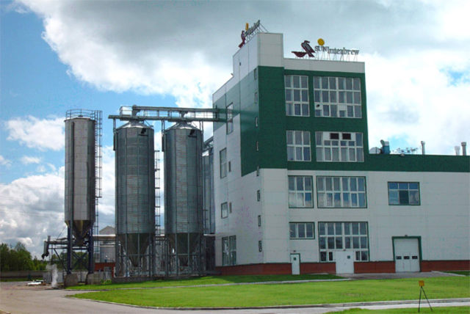
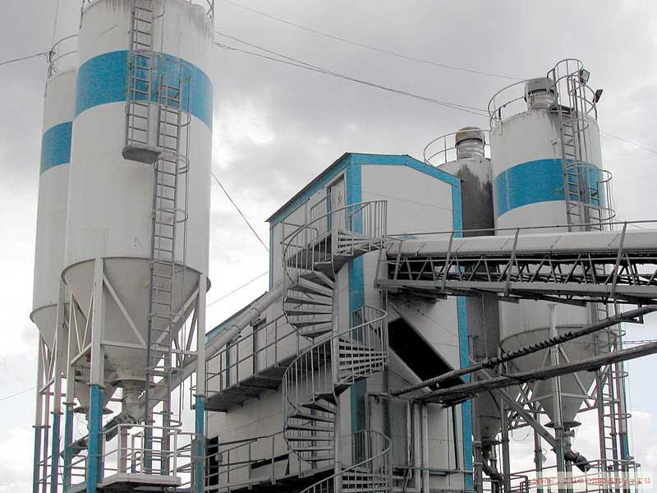

Підприємство - це та первинна ланка економіки, де відбувається поєднання факторів виробництва, а ресурси перетворюються у блага.

Slide 10
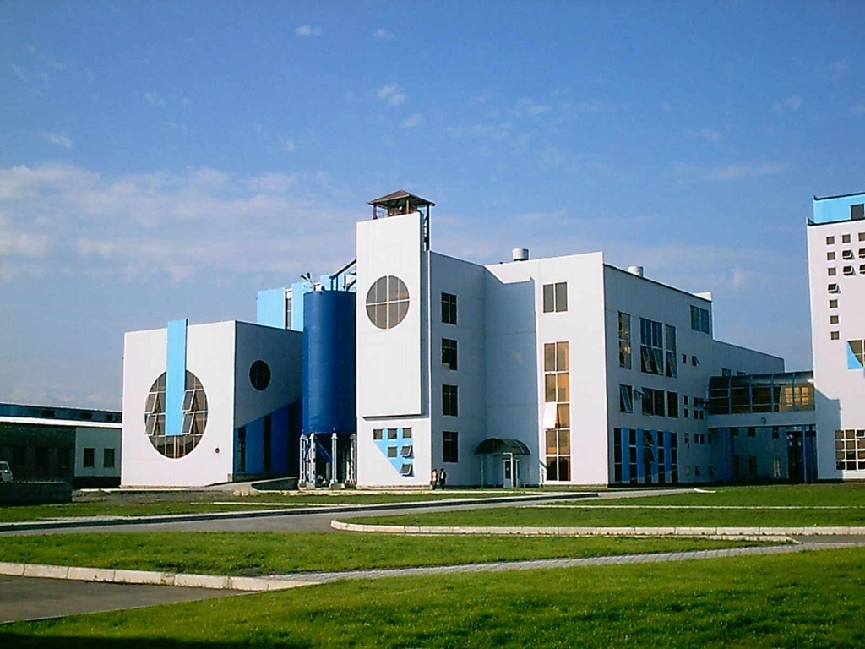

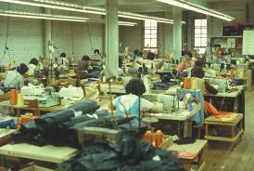
Залежно від розміру факторів виробництва, що застосовуються, підприємства поділяють на малі, середні та великі. Кожна країна має свої критерії такого поділу. Так, у США малими вважаються підприємства, в яких не більше 500 працівників. В Японії малими є підприємства з кількістю зайнятих до 300 осіб.

Slide 11


В Україні критерії класифікації підприємств за розміром визначені Господарським кодексом України. Згідно з ним до малих належать підприємства, в яких середньооблікова чисельність працівників за звітний період (рік) не перевищує 500 осіб, а обсяг валового доходу від реалізації продукції, робіт, послуг) за цей період не більше суми, еквівалентної 500 тисячам євро за середньорічним курсом. Великим є підприємство, на якому зайняті понад 1000 працівників, а обсяг валового доходу від реалізації продукції (робіт, послуг) за рік перевищує суму, еквівалентну 5 млн євро.

Slide 12

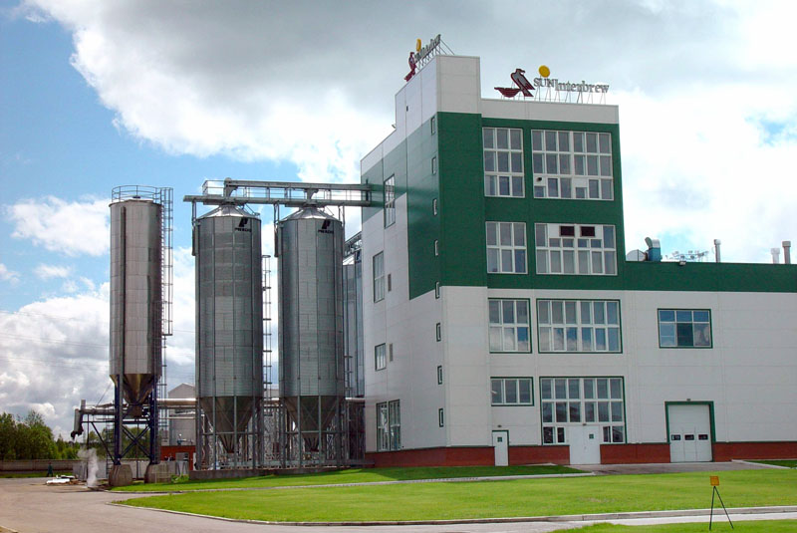
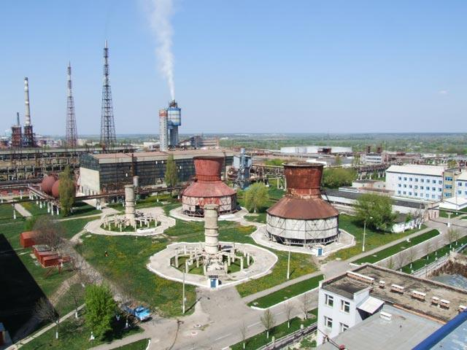
В Україні у 2007 р. було зареєстровано 2,1 млн фізичних осіб - підприємців. Разом із найманими працівниками це майже 5,6 млн осіб. Реєстрацію пройшли 324 тис. малих підприємств і 43 тис. фермерських господарств. З них понад 110 тис. підприємств функціонують в оптово-роздрібній торгівлі і 46 тис. - у сфері виробництва.

Slide 13
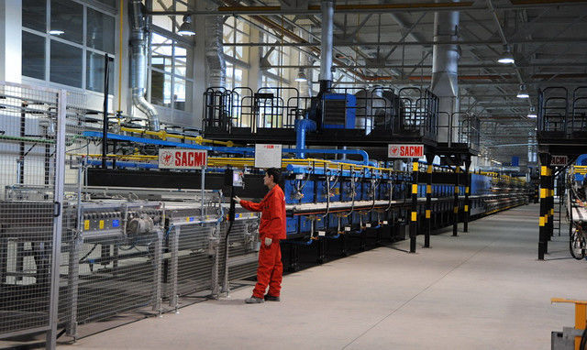
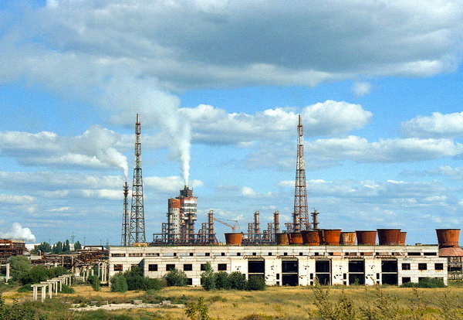
Класифікацію підприємств здійснюють і на підставі їх галузевої приналежності. Галузі економіки - це сукупність організаційних одиниць, що виконують в економіці однакові за соціально-економічним змістом функції незалежно від їх територіального розташування. Це підприємства, які виробляють однорідну продукцію. За цим критерієм виділяють добувні та обробні підприємства. Якщо до перших належать підприємства, що займаються видобуванням корисних копалин, то другу групу формують підприємства, що виготовляють готові вироби. Залежно від виду продукції, що використовується, розрізняють промислові, будівельні, сільськогосподарські, транспортні, комунальні та інші підприємства.

Slide 14



Отже, підприємство є передусім організаційно-технологічною одиницею, головна функція якого полягає у створенні нових благ. Однак воно завжди функціонує в певних соціально-економічних умовах, що визначають його організаційно-правову форму як сукупність певних прав і обов'язків. У країнах з розвинутою ринковою економікою розрізняють такі основні організаційно-правові форми підприємницької діяльності: одноосібне володіння, партнерство або товариство, корпорація (відкрите акціонерне товариство) та державне підприємство.

Slide 15
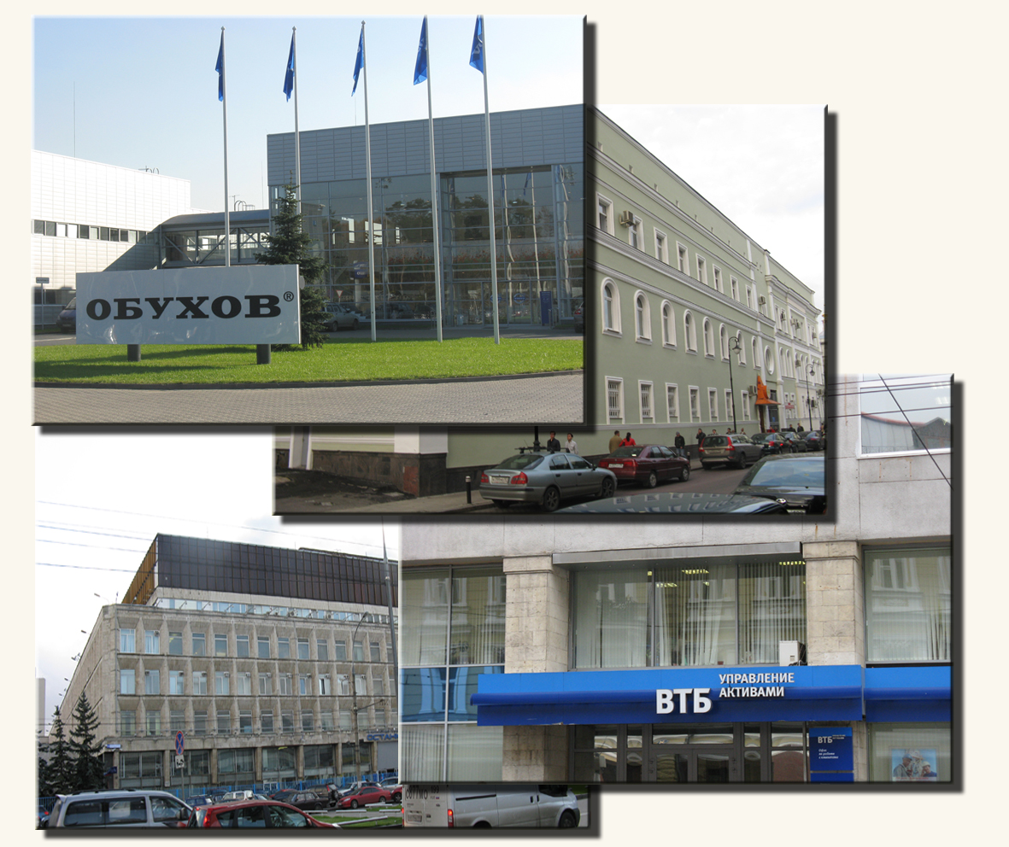
Слід зазначити, що в ряді країн підприємства поділяють на комерційні та некомерційні. До комерційних належать ті, головною метою яких є одержання прибутку. А некомерційними вважають такі підприємства, що не мають на меті одержання прибутку, і які створюються для інших цілей. В Україні такий поділ не знайшов розуміння у законодавців, і при підготовці Цивільного кодексу України в основу класифікації було покладено принцип поділу їх на юридичні особи публічного та приватного права. Перші створюються для здійснення спеціальних функцій, не обумовлених їх участю у цивільному обороті. Це міністерства, відомства, установи соціальної сфери, культурно-освітні заклади. Другі створюються за ініціативою приватних осіб на договірних засадах.

Slide 16
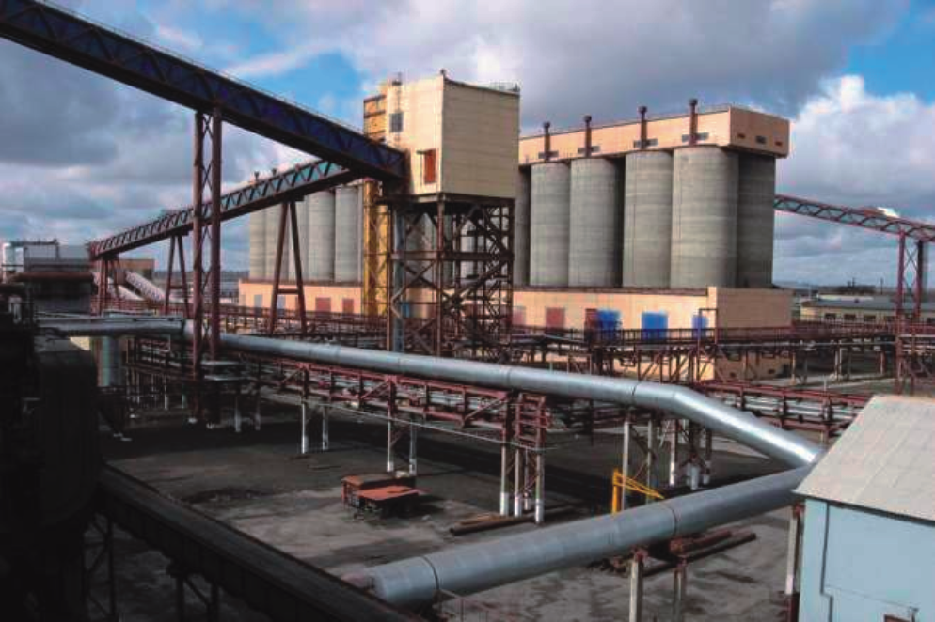
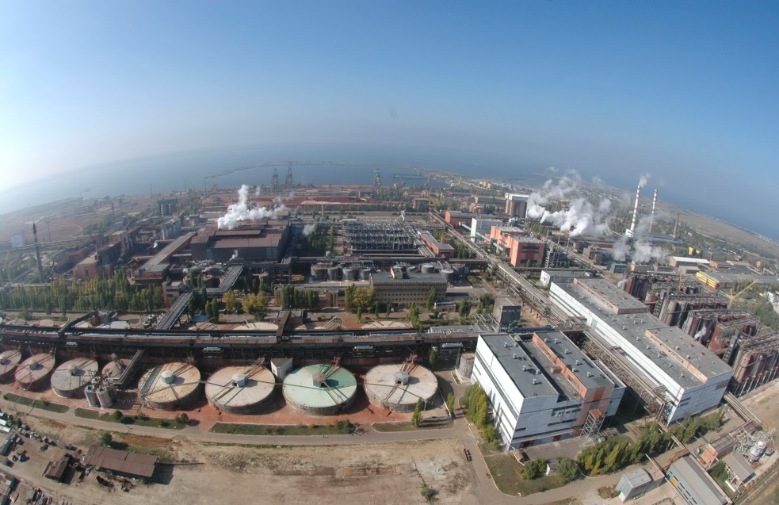
Отже, підприємство є, з одного боку, організаційно-технологічною одиницею, головне призначення якої - створення благ. Водночас в умовах ринкової економіки підприємство завжди виступає у певній організаційно-правовій формі, що визначає його правовий статус у тих відносинах, в які воно вступає в процесі економічної діяльності. Залежно від різних критеріїв при класифікації виділяють різні види підприємств.

Slide 17


Форми організації підприємництва характеризують яким чином підприємці організовують власну справу, як вони взаємодіють один з одним, з органами державної влади та з іншими учасниками підприємницької діяльності. Форми організації підприємницької діяльності, що визначені юридично, називаються організаційно правовими формами підприємництва. Найбільш поширеними є - організаційно-правові та організаційно-економічні форми підприємництва.

Slide 18
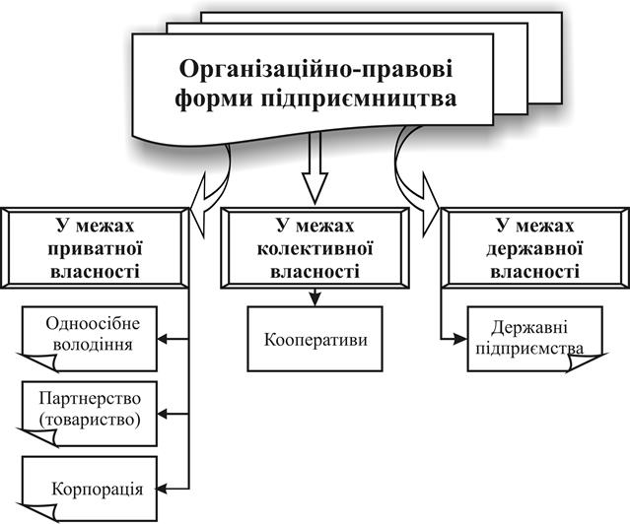
Загальновідомі три основні організаційно-правові форми підприємницької діяльності:
1) одноосібне володіння;
2) партнерство (товариство);
3) корпорація.

Slide 19
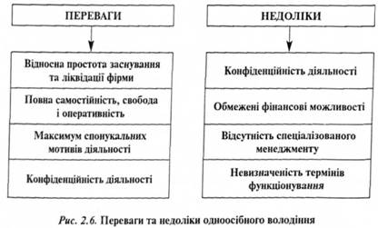
Одноосібне володіння
Суть його полягає в тому, що все майно фірми належить одному власникові, який самостійно управляє фірмою, одержує прибуток і несе повну особисту відповідальність за всі зобов'язання фірми.

Slide 20
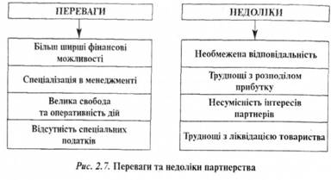
Партнерство (товариство)
Ця форма організації підприємництва є логічним продовженням розвитку одноосібного володіння. Така організаційно-правова форма підприємницької діяльності передбачає об'єднання капіталів двох і більше окремих фізичних або юридичних осіб за умов розподілу ризику, прибутку і збитків на основі рівності, спільного контролю результатів бізнесу, активної участі в його веденні. Основою взаємин між сторонами, що вступають у партнерство, є договір.

Slide 21
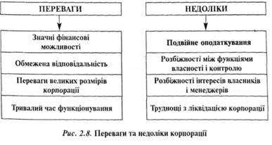
Корпорація (акціонерне товариство)
Корпорація (акціонерне товариство) є нині домінуючою формою підприємницької діяльності, її власниками вважаються акціонери, що мають обмежену відповідальність у розмірі свого внеску в акціонерний капітал корпорації. Весь прибуток корпорації належить її акціонерам.

Slide 22

До основних організаційно-економічних форм діяльності підприємства належать: концерни, асоціації, консорціуми, синдикати, картелі.
Концерн — це багатогалузеве акціонерне товариство, що контролює підприємства через систему участі.
Асоціації — це форма добровільного об'єднання економічно самостійних підприємств, організацій, що одночасно можуть входити в інші утворення.
Консорціум — це об'єднання підприємців з метою спільного проведення великої фінансової операції.
Синдикат — об'єднання з метою збуту продукції підприємцями однієї галузі для усунення зайвої конкуренції між ними.
Картель — це угода між підприємствами однієї галузі про ціни на продукцію, послуги, розділ ринків збуту, частки у загальному обсязі виробництва та ін.

